Slide 1

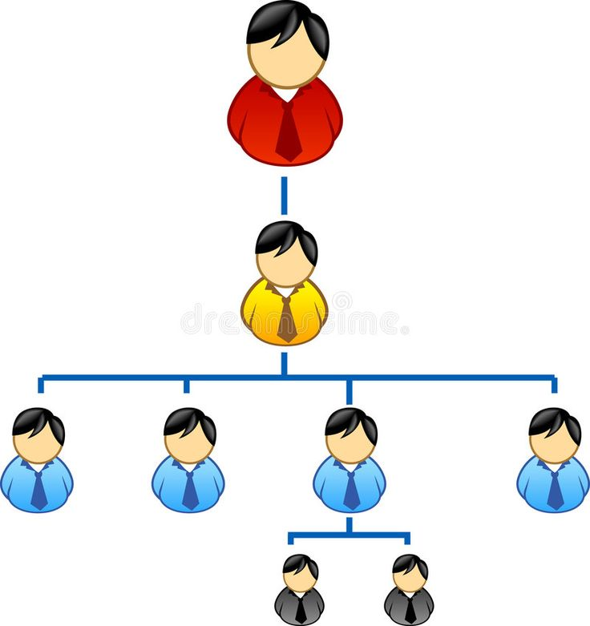
PENGORGANISASIAN
DALAM MANAJEMEN KEPERAWATAN

Slide 2
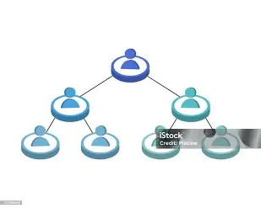
Definisi
Organisasi adalah suatu unit sosial yang terbentuk dari dua orang atau lebih untuk mencapai tujuan bersama secara terus menerus. Organisasi sangat diperlukan agar tugas dapat diselesaikan secara bersama dibandingkan dikerjakan secara individu (Marquis dan Huston, 2012 dan Robbins dan Judge, 2013).
Pengorganisasian manajemen keperawatan adalah pengelompokan dalam mengatur kegiatan yang dilaksanakan dalam mewujudkan tujuan organisasi yang terdiri dari: Supervsi, bekerja sama dengan unit lain secara vertikal ataupun horisontal (Harsey & Blanchard, 2011) dalam Dwiantoro (2020).
Pengorganisasian adalah pengelompokan/pengaturan kegiatan yang dilakukan untuk mencapai tujuan organisasi, melalui supervisi, komunikasi dan koordinasi dengan unit kerja lain secara vertikal/atasan dan horizontal/bawahan (Depkes RI, 2015).
Pengorganisasian dilakukan sesuai dengan kebutuhan organisasi dalam rangka mencapai tujuan. Terdapat empat blok struktur organisasi, yaitu unit, departemen, top/tingkat eksekutif dan tingkat operasional.

Slide 3
Tujuan
Pengorganisasian adalah suatu cara dengan mengatur atau menentukan tugas, pekerja yang akan dijalankan tugasnya, pengelompokan tugas yang harus dikerjakan, alur kewenangan, serta kewenangan dalam pengambilan keputusan (Robbins dan Judge, 2013).
Pembagian tugas yang harus dilaksanakan dengan penuh tanggung jawab, dalam pembagian tugas diminta setiap anggota organisasi mampu meningkatkan ketrampilanya sesuai tanggung jawabnya dalam melaksanakan tugas-tugas yang menjadi tanggung jawabnya.
Pengorganisasian jika dilakukan tidak sesuai dengan bidang keahlianya, maka dapat mengakibatkan kegagalan dalam kegiatan tersebut.

Slide 4
Bentuk Struktur Organisasi
Bureaucratic
Keuntungan
1) Mendefinisikan pada otoritas dan tanggung jawab yang jelas.
2) Hubungan bersifat efisien dan sederhana.
b. Kelemahan
Bersifat monoton
Mengasingkan staf atau pekerjanya
Membuat suatu penyesuaian secara cepat untuk mengubah kondisi yang sulit
Ketaatan staf dalam melakukan komunikasi di mana para staf memiliki batasan untuk berkomunikasi kepada atasan mereka.

Slide 5
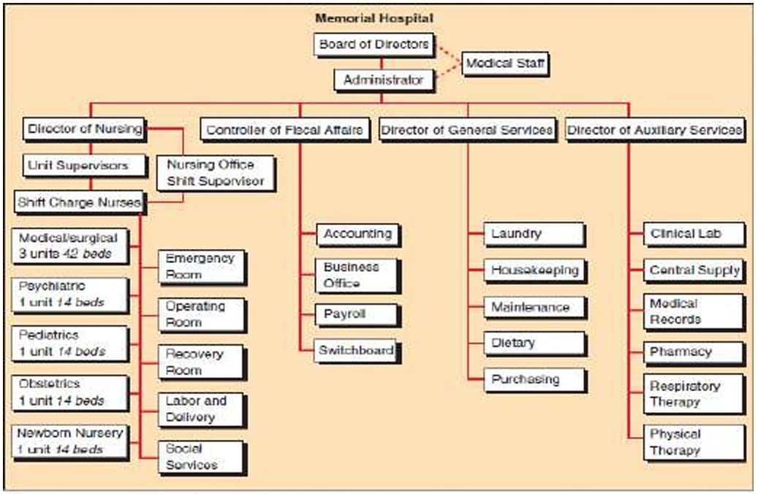

Slide 6
b. Ad Hoc
Keunggulan Struktur ini menggunakan tim proyek atau pendekatan tugas
Kelemahan 1) Kekuatan pada rantai komando akan menurun serta penurunan loyalitas pada staff di dalam organisasi.

Slide 7
c. Struktur Matriks
Keunggulan
Berfokus pada produksi dan fungsi. Fungsi yang artinya ialah gambaran semua tugas yang dibutuhkan untuk menghasilkan sebuah produk. Produk tersebut merupakan hasil akhir dari fungsi.
Kelemahan
Pengambilan keputusan bersifat lambat karena diperlukan berbagai informasi
Membuat kebingungan bagi para staf terhadap otoritas ganda.

Slide 8
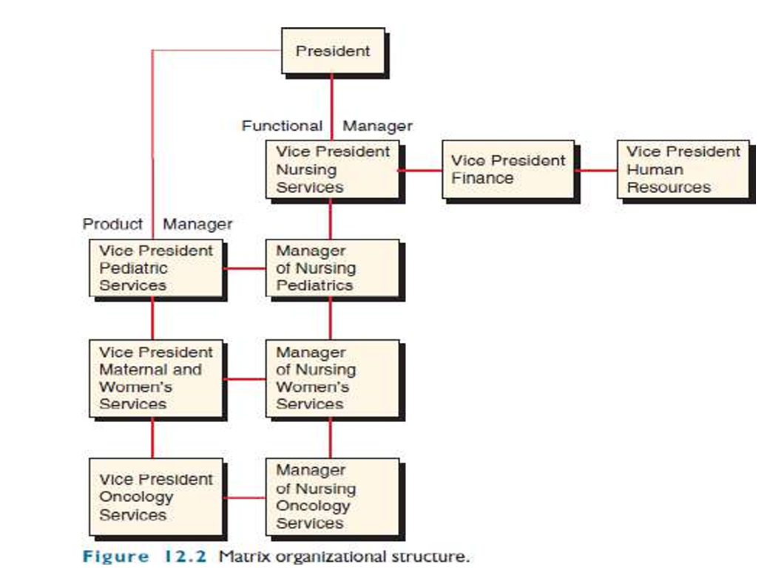

Slide 9
d. Struktur Organisasi Garis Layanan Karakteristik
Struktur ini mirip dengan struktur matriks yang dapat digunakan untuk mengatasi kekurangan pada struktur organisasi bureaucratic.
Struktur ini biasa disebut organisasi yang berpusat pada perawatan.

Slide 10
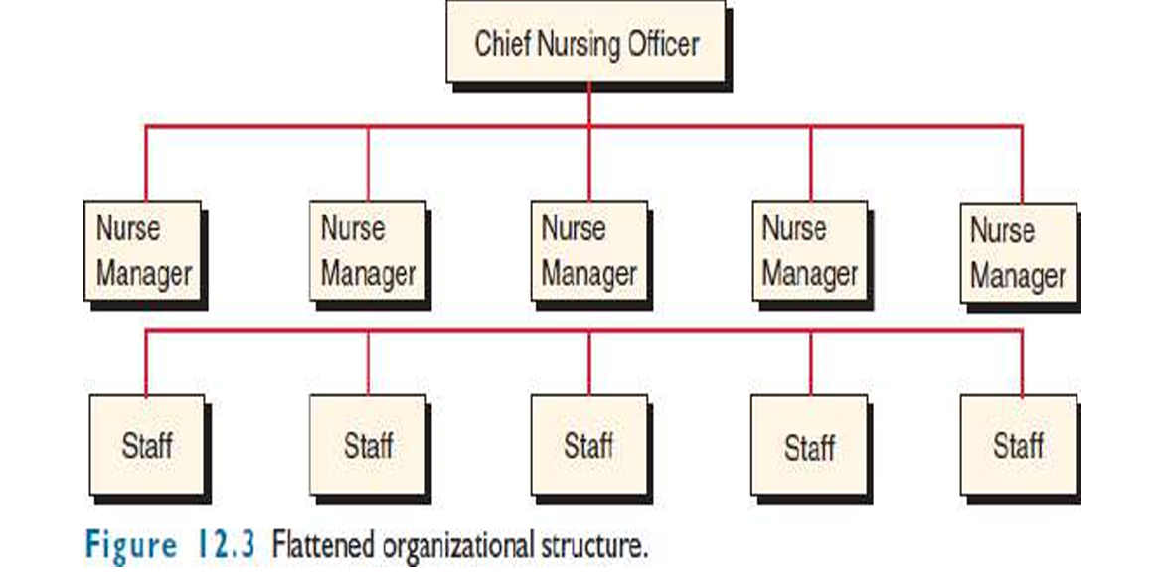
e. Struktur Datar Karakteristik
Struktur ini masih terdapat garis otoritas, tetapi karena struktur rata, otoritas dan pengambilan keputusan dapat terjadi dimana pekerjaan sedang dijalankan.

Slide 11


Slide 12
STRUKTUR ORGANISASI DALAM MODEL MPKP

Slide 13
Functional…..
Charge Nurse
LVN
PO Meds
RN
Treatments adminssion
RN
IV Meds
NA
Vital Signs
NA
Hygiene Supplies
Unit of 30 Patients

Slide 14
Primary Nursing
Patient
Total patient care 24 Hr/day
PRIMARY NURSE
Associate (days) when primary nurse is not available
Associate (nights) when primary nurse is not available
Associate (evenings) when primary nurse is not available
Communicate with supervisors
Consults with physician or other healthcare providers

Slide 15
Team Nursing
Charge Nurse RN
Team Leader RN
RN
LVN
Team Leader RN
NA
RN
LVN
NA
Group of Patients
Group of Patients

Slide 16

Model Praktek keperawatan Profesional

Slide 17
Tujuan Pengembangan MPKP
Meningkatkan kualitas asuhan keperawatan melalui penataan sistem pemberian asuhan keperawatan baik struktur, proses dan nilai-nilai yang diyakini dalam pemberian asuhan keperawatan

Slide 18
Sejarah
Fakultas Ilmu Keperawatan Universita Indonesia dengan RSUPN Cipto Mangunkusumo Jakarta → di ruangan penyakit dalam (juni 1996)
Bulan Oktober 1999 diperluas → ruangan rawat bedah RSUPN Cipto Mangunkusumo Jakarta dan RS. Persahabatan Jakarta.

Slide 19
Pengertian MPKP
Sistem (struktur, proses dan nilai-nilai profesional) yang memungkinkan perawat profesional mengatur pemberian asuhan keperawatan termasuk lingkungan untuk menopang pemberian asuhan keperawatan tersebut.

Slide 20
Model Praktek keperawatan Profesional merupakan suatu sistem (struktur, proses dan nilai-nilai profesional) yang memungkinkan perawat profesional mengatur pemberian asuhan keperawatan termasuk lingkungan untuk menopang pemberian asuhan tersebut (Hoffart & Woods, 1996)
Management Approach
Professional Relationships
Compensation and Rewards
Patient Care Delivery System

Slide 21
Sitorus, 1997

Slide 22
KEPALA RUANG RAWAT
Clinical Care Manager
PP1 PP2 PP3
PA PA PA
PA PA PA
PA PA PA
PA PA PA
PA PA PA
9-10 Pasien 9-10 Pasien 9-10 Pasien
Pagi
Sore
Malam
libur/cuti

Slide 23
Jenis MPKP
Spesialis dan Doktoral keperawatan → Riset
MPKP III
Tenaga Spesialis Keperawatan sbg Konsultan, → Bimbingan Riset
I Sp : 10 PP
MPKP II
Karu dan Ka Tim → Ners
→ Metode Tim Primer
MPKP I
MPKP Pemula
Semua Tenaga minimal D3 Keperawatan

Slide 24
Metode Modifikasi Keperawatan Primer
Primer → asuhan berkesinambungan → tanggung jawab & tanggung gugat;
Satu orang perawat profesional → perawat primer
Dalam Kep Primer → hubungan profesional dapat ditingkatkan → profesi lain →memahami kondisi klien secara detail sehingga mampu melakukan hubungan kolaborasi secara optimal;

Slide 25
Metode Modifikasi Keperawatan Primer lanjutan…
Metode keperawatan primer tidak digunakan secara murni karena → butuh jumlah Ners >>
Ketika jenis Tenaga berbeda → metode tim penting → perawat dengan kemampuan yang lebih tinggi dapat mengarahkan dan membimbing perawat lain dibawah tanggung jawabnya.
Metode tim tidak digunakan secara murni → tanggung jawab asuhan keperawatan terfragmentasi pada berbagai anggota tim, sehingga sukar menunjukkan akuntabilitas tenaga keperawatan.

Slide 26
Semoga Bermanfaat

